Slide 1
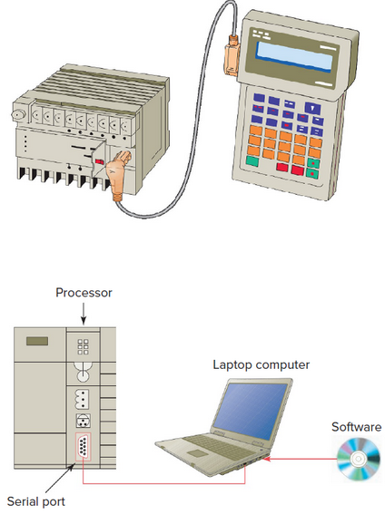
7.5. Console de programmation:
Le dispositif de programmation est utilisé pour introduire le programme souhaité dans la mémoire programmable. Généralement le programme est développé dans un PC ou une console spéciale donnée par le constructeur, puis transféré dans la mémoire du CPU par l’intermédiaire d’un câble de communication adéquat (MPI-bus, TCP/IP...Etc.),

Slide 2
Raccordement des entrées:
Identification du type de l’automate
Logique positive
Le commun des entrées est relié au 0V pour mettre une entrée automate au 1 logique, il faut lui imposer un potentiel de +24 Volts. EX : l'API TSX 17
Logique négative
Le commun des entrées est relié au 24V pour mettre une entrée automate au 1 logique, il faut lui imposer un potentiel de -0 Volts. EX : l'API PB15

Slide 3
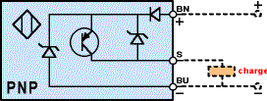
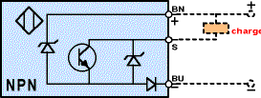
Raccordement des entrées:
Identification des composants d’entrées
Type 2 fils
Type 3 fils
Détecteur PNP pour automate à logique Positive
Lorsque qu'il y a détection, le transistor est passant (contact fermé). Il va donc imposer le potentiel + sur la sortie S .
Détecteur NPN Pour automate à logique Négative
Lorsque qu'il y a détection, le transistor est passant (contact fermé). Il va donc imposer le potentiel - sur la sortie S .

Slide 4
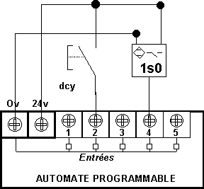
Raccordement des entrées digitales:

Slide 5
Raccordement des sorties digitales:
Identification des préactionneurs
Détermination de la source d’énergie
Raccordement

Slide 6
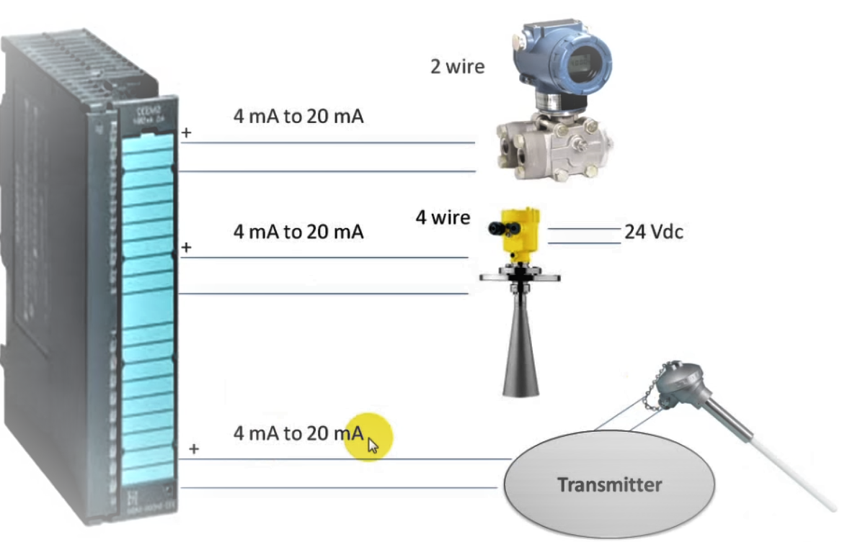
Raccordement des entrée analogiques:

Slide 7
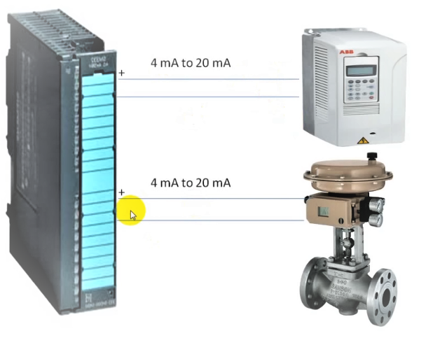
Raccordement des sorties analogiques:

Slide 8
7.6. Critères de choix des API:
Les critères de choix essentiels d'un automate programmable industriel sont :
Le nombre et la nature des E/S ;
Les capacités de traitement du processeur (vitesse, données, opérations, temps réel...).
Fonctions ou modules spéciaux.
Les moyens de dialogue et le langage de programmation ;
La communication avec les autres systèmes ;
Les moyens de sauvegarde du programme ;
La fiabilité, robustesse, immunité aux parasites ;
La documentation, le service après-vente, durée de la garantie, la formation

Slide 9
7.7. Modules complémentaires (spéciaux):
Les automates compacts: permettent de commander des sorties en T.O.R et gèrent parfois des fonctions de comptage et de traitement analogique.
Les automates modulaires: permettent de réaliser de nombreuses autres
fonctions grâce à des modules intelligents que l'on dispose sur un ou plusieurs racks.
Ces modules ont l'avantage de ne pas surcharger le travail de la CPU car ils disposent bien souvent de leur propre processeur.

Slide 10
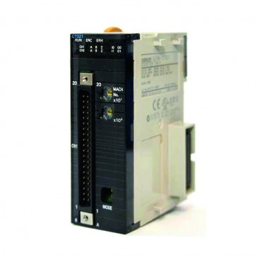
Principales fonctions:
Cartes de comptage rapide: elles permettent d'acquérir des informations de fréquences élevées incompatibles avec le temps de traitement de l'automate. (Signal issu d'un codeur de position).

Slide 11
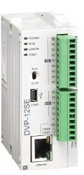
Cartes de communication (RS485, Ethernet ...) : Ils permettent d'établir des communications à distance avec d'autres systèmes de traitement par lignes séries: paires téléphoniques, coaxes, fibres optiques, ...

Slide 12
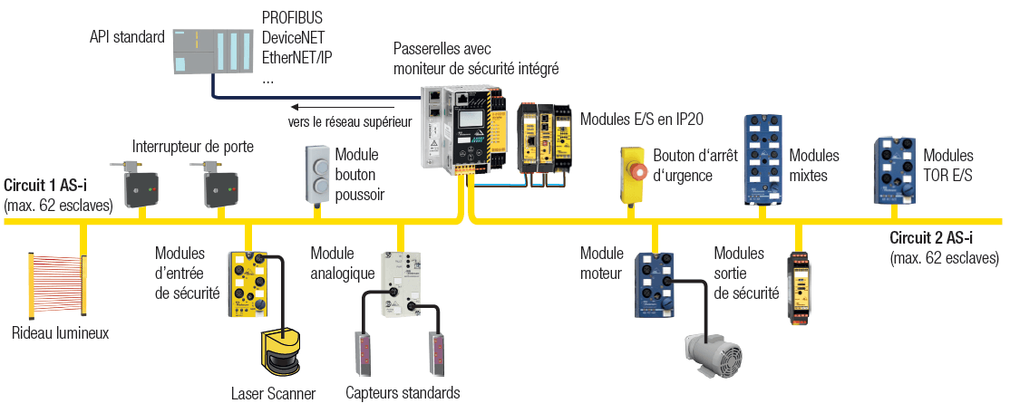
Cartes d'entrées / sorties déportées: Elles permettant de décentraliser des châssis entrées / sorties industrielles sur des distances importantes (ordre du km). Cette possibilité de décentralisation permet, dans de nombreux cas, de réduire substantiellement le volume de câblage entre le processus et
l'automate.

Slide 13
7.8. Autres cartes:
Cartes de régulation PID.
Cartes de commande d'axe.
Cartes de pesage.
Cartes de surveillance et de contrôle.

Slide 14
Différentes marques et modèles
Allen Bradley - Rockwell Automation : Modèles ControlLogix, CompactLogix, FlexLogix, GuardPLC, Micrologix, PLC5, SLC500
Abb : Modèles AC500 et AC31
Advantech : Modèles ADAM-5000, ADAM-8000
Beck IPC GmbH
Beckhoff : Gamme BC et BX, PLC virtuels (real time) sur PC industriels.
BoschRexroth
Bernecker&Rainer

Slide 15
Crouzet (marque de Schneider Electric) : Modèle Millenium II+ et Millenium III (programmation par icons)
CoDeSys : outil de programmation IEC 61131
Eckelmann
Elau (marque de Schneider Electric) : PacDrive MAx-4
Endress+Hauser : Logiciels: ControlCare Application Designer,FieldCare... Modèles: SFC162, SFC174...
Festo
Foxboro
GE Fanuc : Modèles 90-70, 90-30, VersaMax

Slide 16
Hima : Modèles A1, H41, H51
Honeywell FSC
ISaGRAF : Logiciels IEC 61131 and IEC 61499
Johnson Controls
Keba
Matsushita : Modèles FP-Serie FP0/FP-Sigma/FP-M/FP1/FP2/FP10SH
Mayr Systeme
Mitsubishi automation : Modèles MELSEC F1, F2, FX1N, FX2N, AxN, AxS, QnA, QnAS, System Q

Slide 17
Moeller : Modèles PS4, PS416, X-System
Omron : Modèles CPM1A, CPM2A, CPM2C, CQM1, CJ1
Panasonic : Modèles FP serie
Phoenix Contact : Modèles RFC450/430 ETH, ILC 350 ETH, ILC 200-Serie, S-MAX
Samson : Modèles TROVIS 5171
Siemens : Modèles SIMATIC S5 & S7
SAIA-Burgess : Modèles PCDx
Straton

Slide 18
Multiprog : Logiciels
Unitronics : Modèles M90, M91
Télémécanique Modicon (marques de Schneider Electric): Modèles Twido, M340, TSX Micro, Premium, Quantum, Atrium, Momentum, Preventa XPS.
Vipa Automates :100V, 200V, 300S, 500S - Afficheurs : TOUCH PANEL, OP03, TD03

